Slide 1



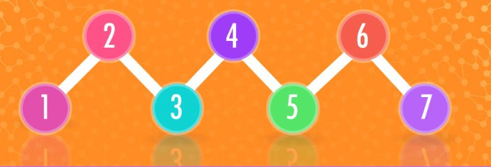
Diaporama n°1:
La nomenclature de Première

Slide 2

Pour effectuer correctement ce travail de classe inversée, installe toi confortablement avec éventuellement une feuille de brouillon pour prendre des notes.
Dans ce diaporama n°1, tu trouveras les rappels de nomenclature de première avec des vidéos d’illustration.
Tu dois maitriser cette nomenclature de première avant d’attaquer celle de terminale.

Slide 3
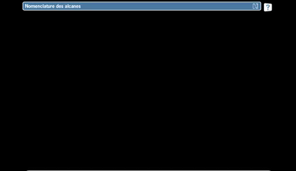
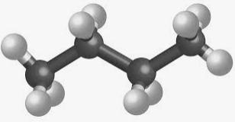
LES ALCANES
Clique sur le lien suivant pour visualiser la capsule vidéo
https://www.youtube.com/watch?v=D4DhxwBCpxc

Slide 4
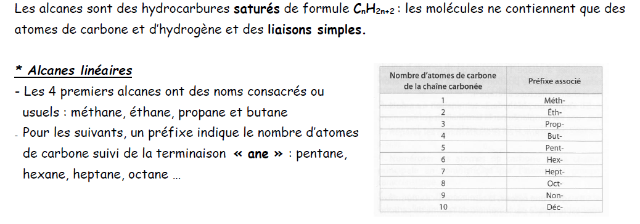

Slide 5
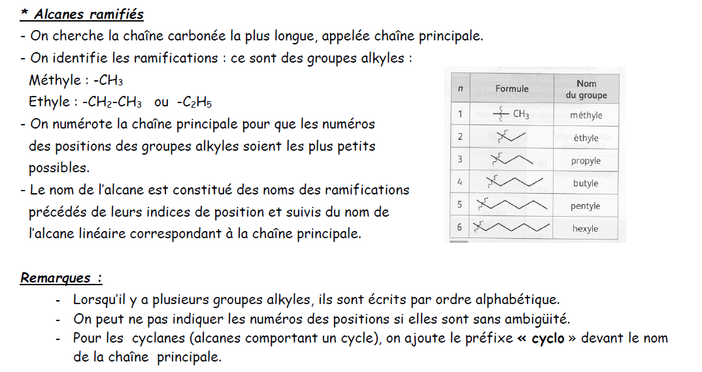

Slide 6
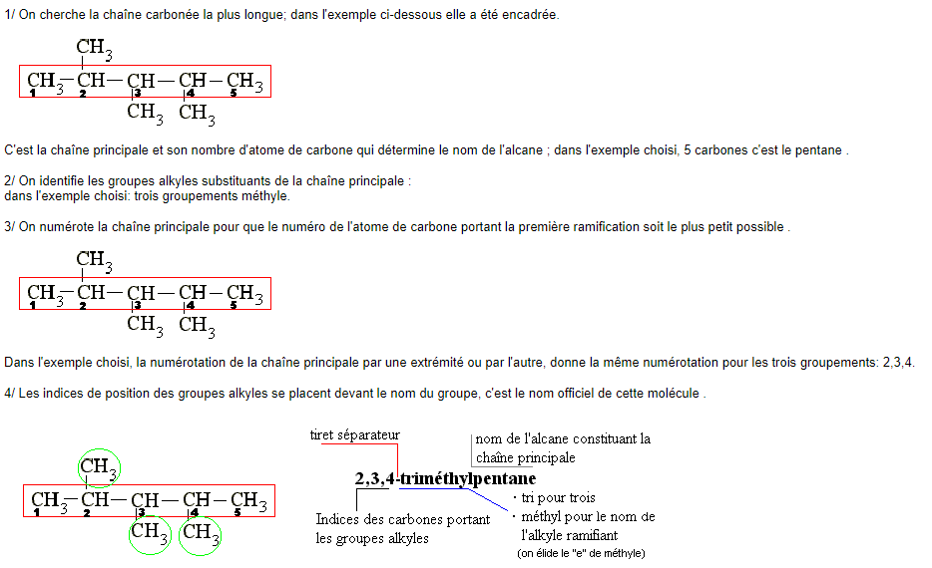

Slide 7
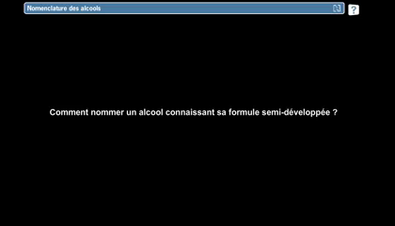
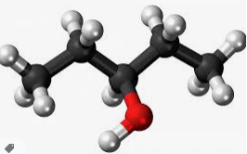
LES ALCOOLS
Clique sur le lien suivant pour visualiser la capsule vidéo

Slide 8
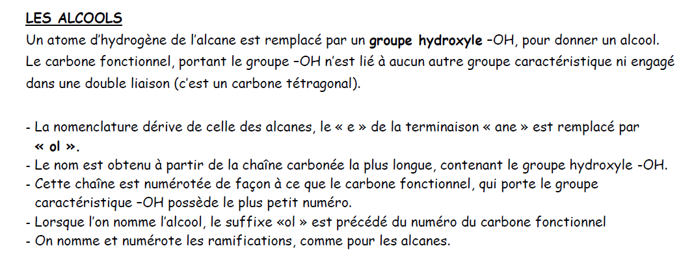

Slide 9
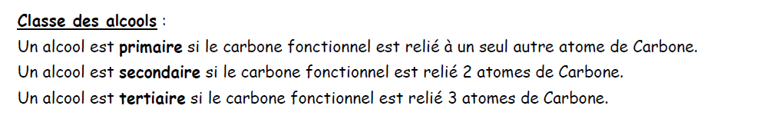
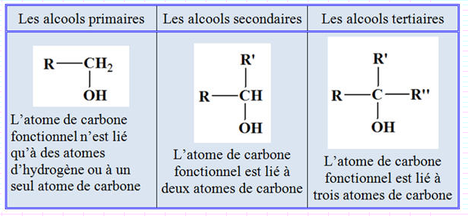

Slide 10
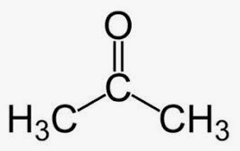
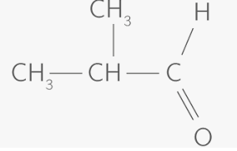

LES ALDEHYDES ET CETONES
Clique sur le lien suivant pour visualiser la capsule vidéo
https://www.youtube.com/watch?v=SIg_mh7Eja4

Slide 11
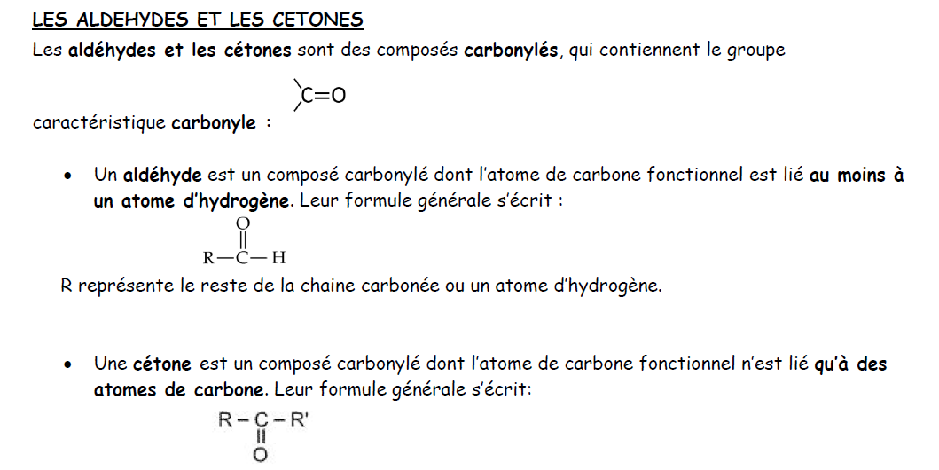

Slide 12
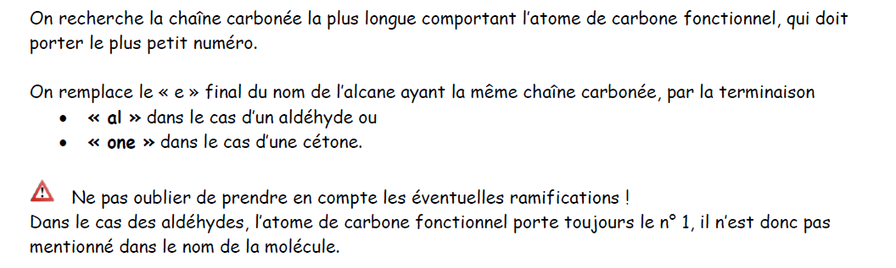

Slide 13
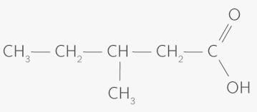
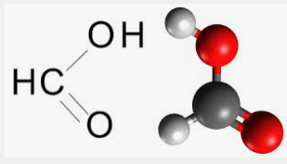
LES ACIDES CARBOXYLIQUES
Clique sur le lien suivant pour visualiser la capsule vidéo
https://www.youtube.com/watch?v=P_J5cTU2z0k

Slide 14
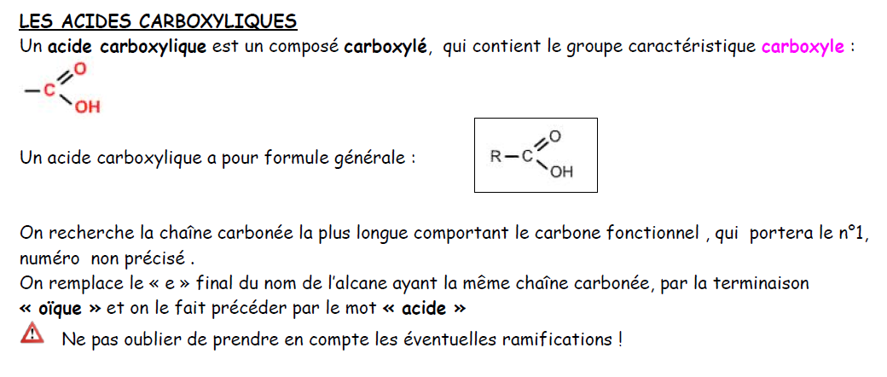

Slide 15



N’oublie pas d’apporter ton travail pour la séance de cours

Slide 16
Mme GAMBERT-CORBIN
Lycée Saint-Charles

